Slide 1
Wybrane statystyki bibliotek radomskich
Źródło danych - GUS Dane dla jednostki terytorialnej Radom
Ostatnia aktualizacja: 02.06.2025
Pokrycie: Radom, 1996 - 2025
https://bdl.stat.gov.pl/bdl/dane/teryt/tablica Zespół 4 – Jan Domański, Maciej Kurzydłowski, Jan Machowski

Slide 2
Krótki opis danych
Dane zostały zbierane dla bibliotek publicznych i prywatnych należących do powiatu miasta Radom;
Dane zostały zebrane w przedziale 1996 - 2025 roku;
Ostatnia aktualizacja danych nastąpiła 02.06.2025 roku;
Część danych została zbierana od wybranych lat, nie od samego początku - występują puste rekordy;

Slide 3
Opis ważnych pojęć
Biblioteka publiczna – zarejestrowana biblioteka należąca do Miejskiej Biblioteki Publicznej w Radomiu. Stan aktualny – 12 filii.
Biblioteka prywatna - dotyczą placówek pedagogicznych, naukowych, fachowych, fachowo-beletrystycznych, ośrodków informacji naukowej, technicznej i ekonomicznej (INTE), towarzystwa naukowego. Gromadzone corocznie od 2011, wcześniej co 2 lata.

Slide 4
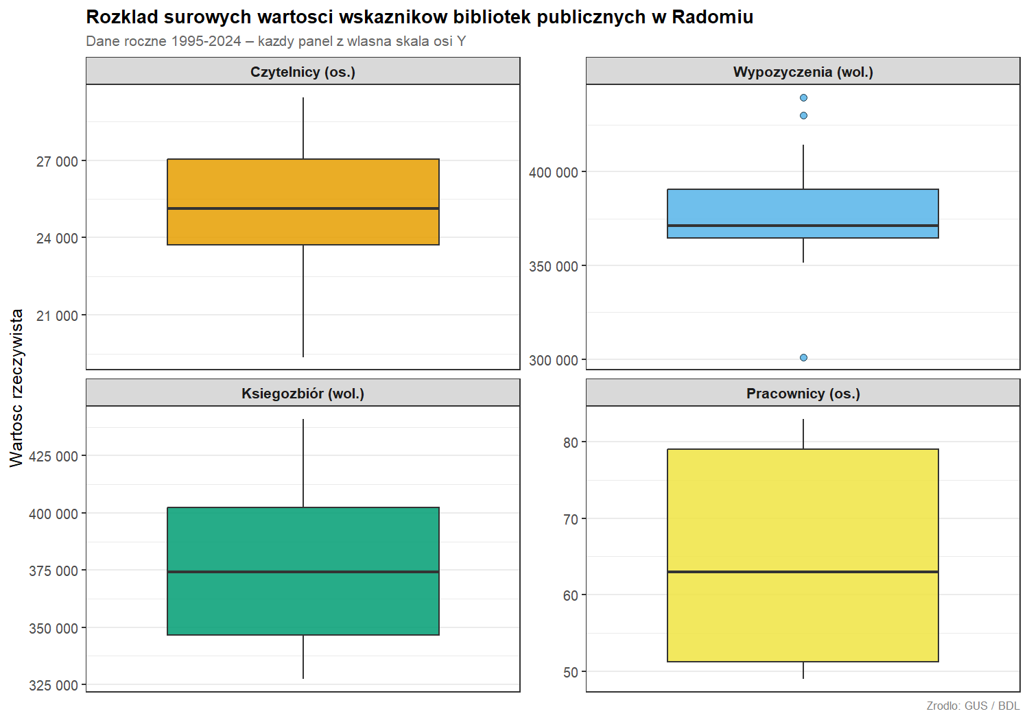
Podstawowe rozkłady wybranych zmiennych

Slide 5
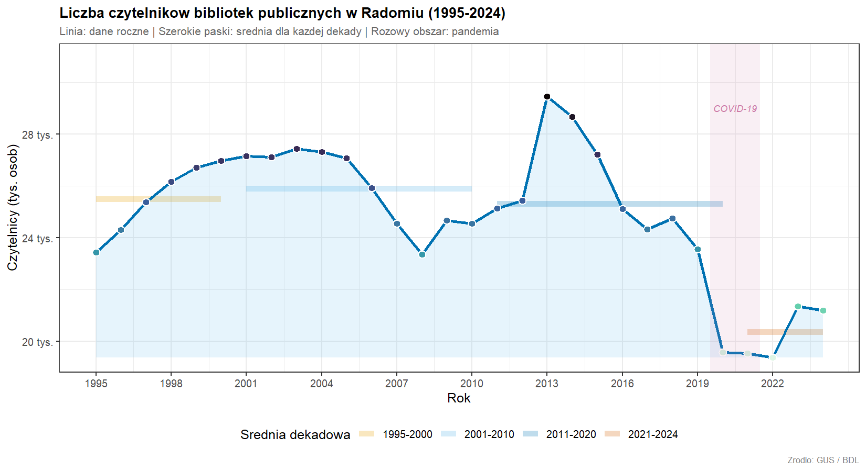
Liczba czytelników na przestrzeni lat

Slide 6
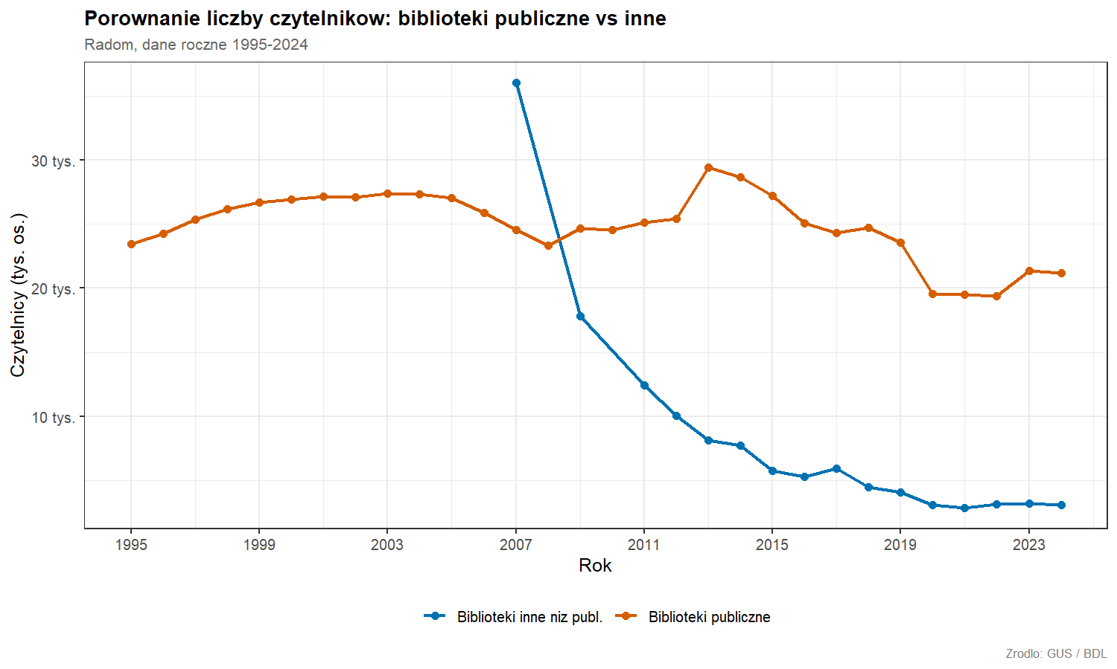
Liczba czytelników: biblioteki publiczne vs inne

Slide 7
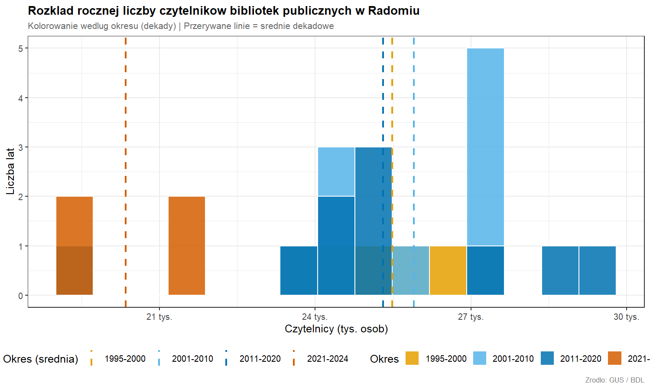
Liczba lat gdzie biblioteki miały daną liczbę czytelników

Slide 8
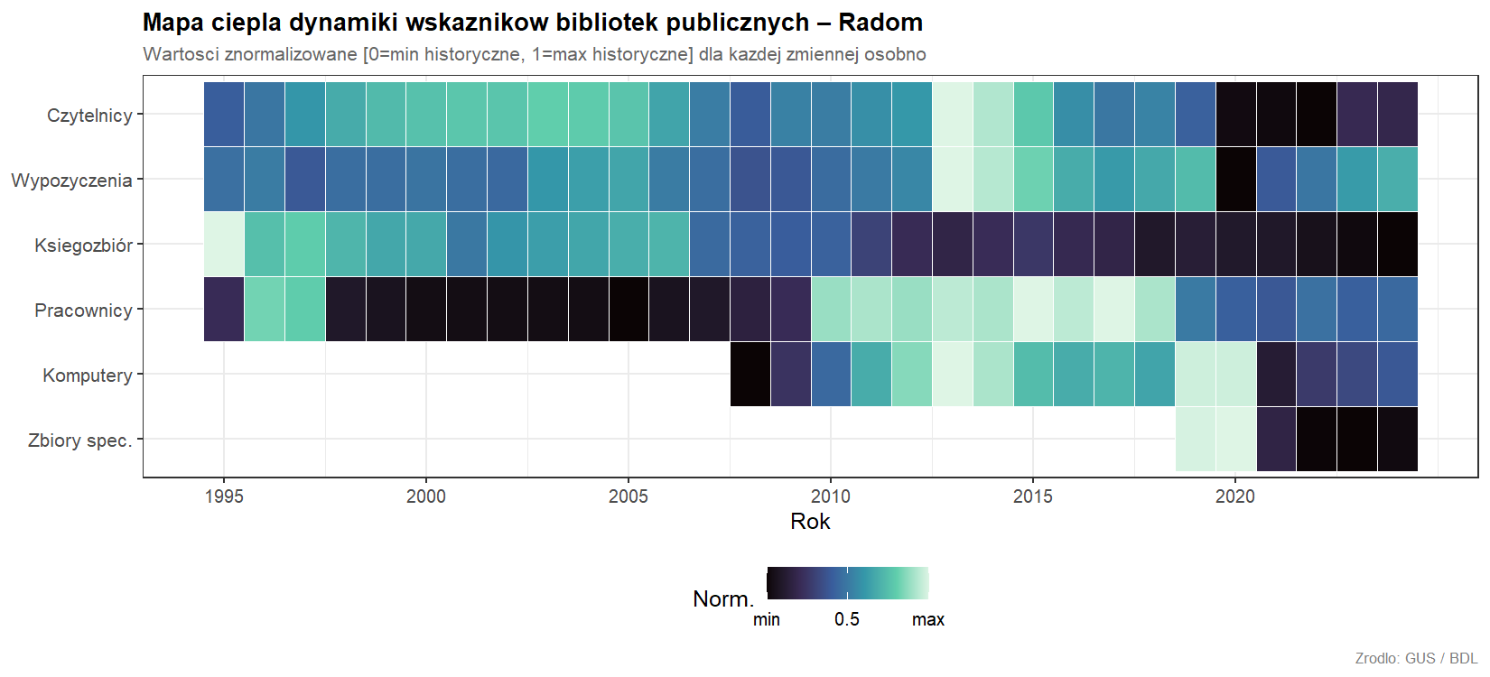
Dynamika wskaźników bibliotek publicznych

Slide 9
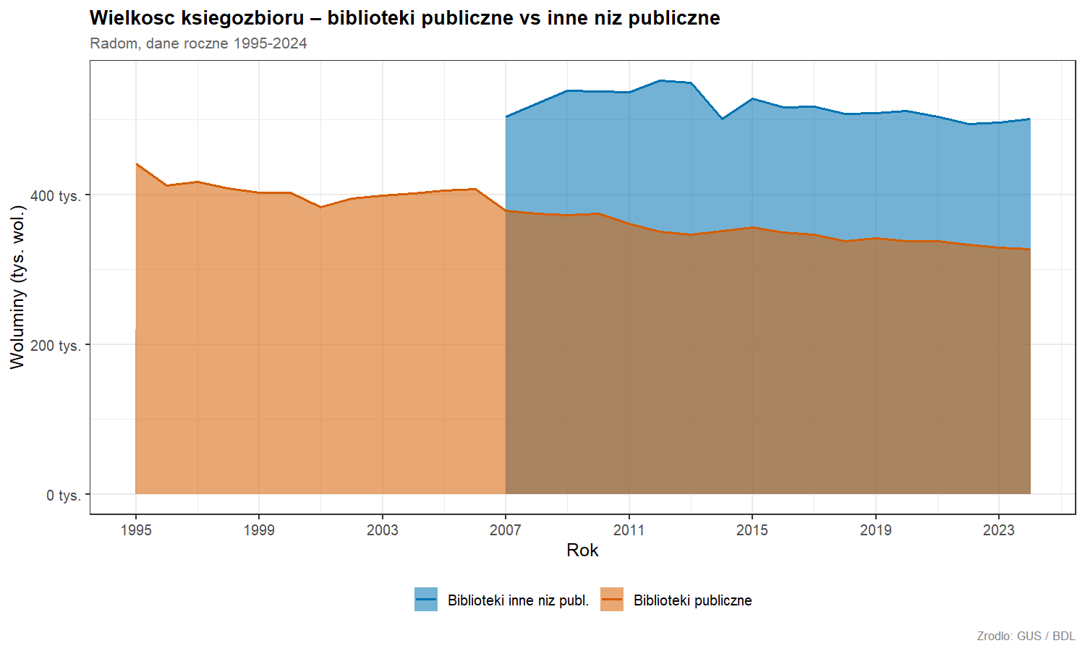
Księgozbiory na przestrzeni lat

Slide 10
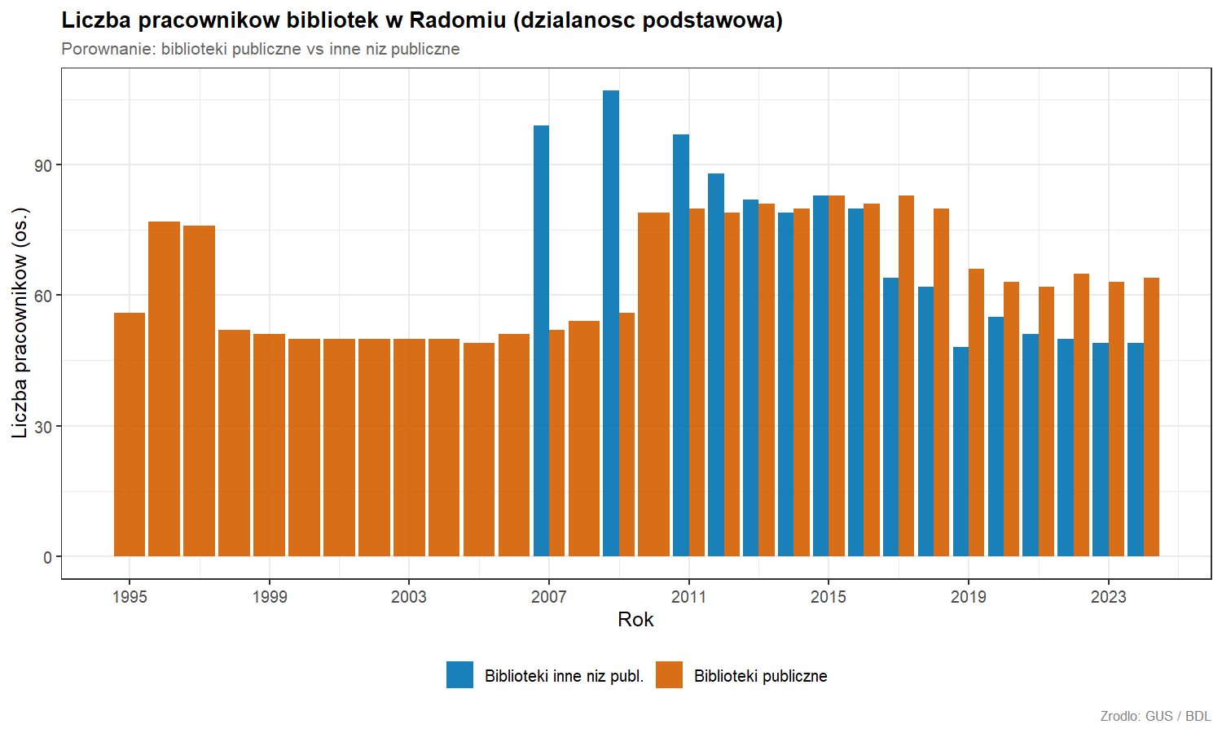
Pracownicy na przestrzeni lat

Slide 11
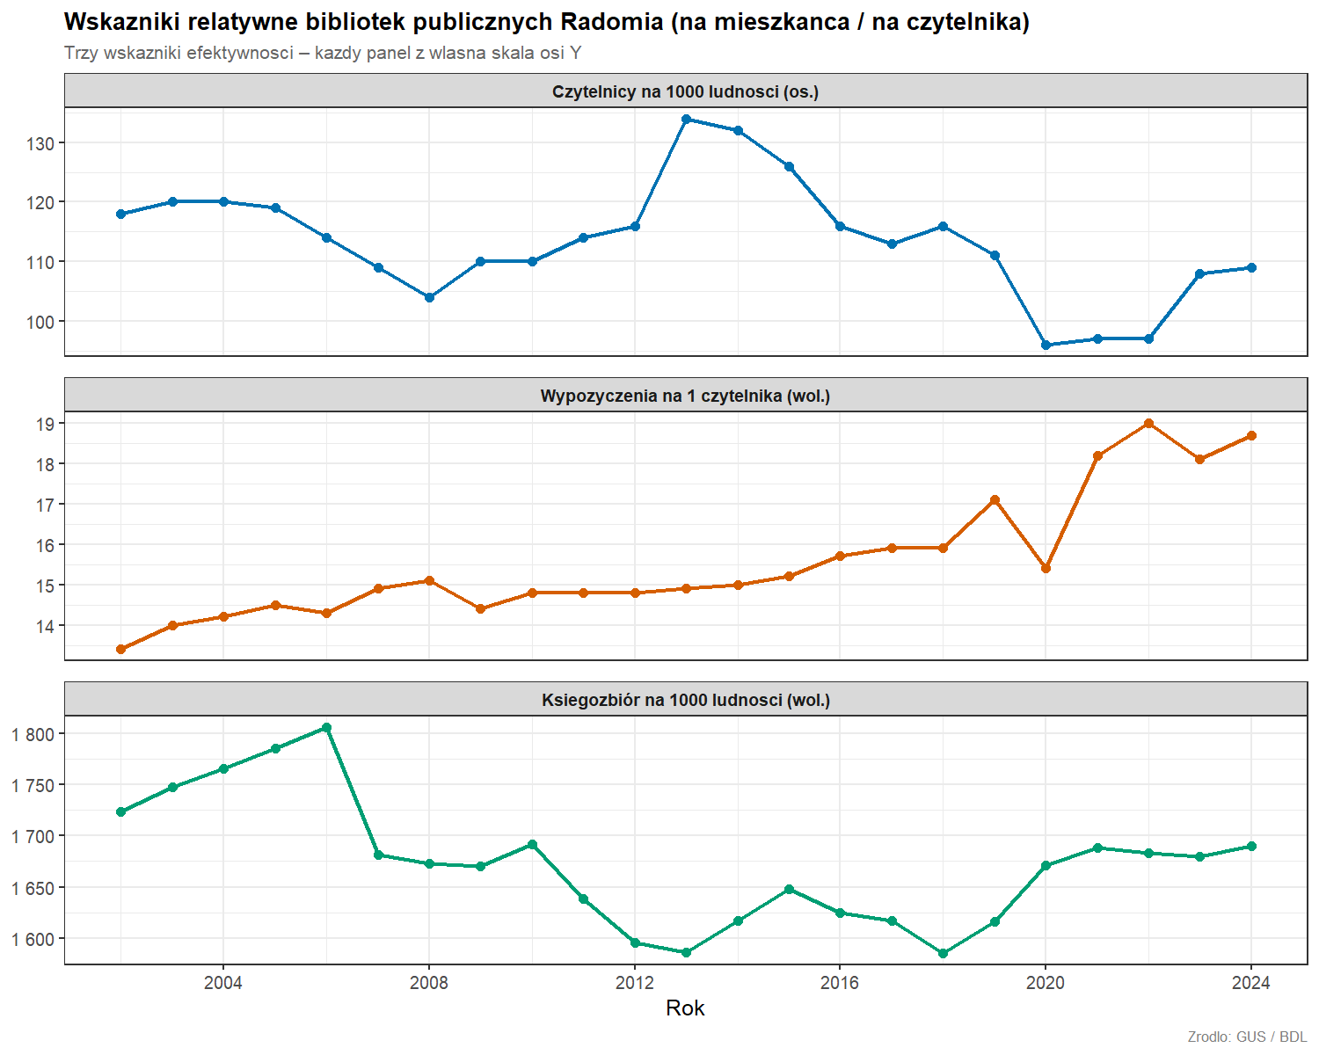
Wskaźniki względne na przestrzeni lat

Slide 12
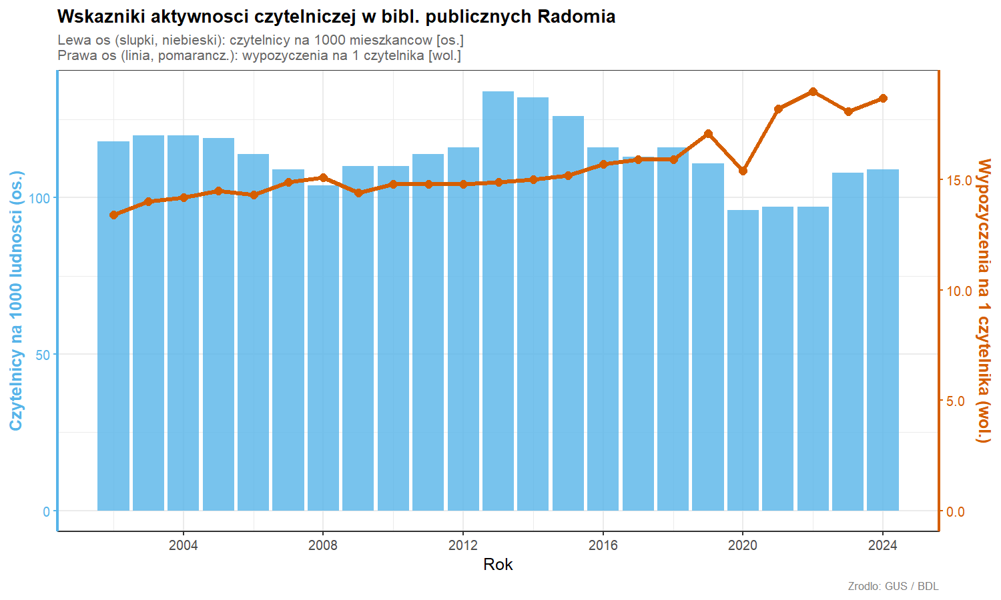
Wskaźniki względne aktywności czytelniczej

Slide 13
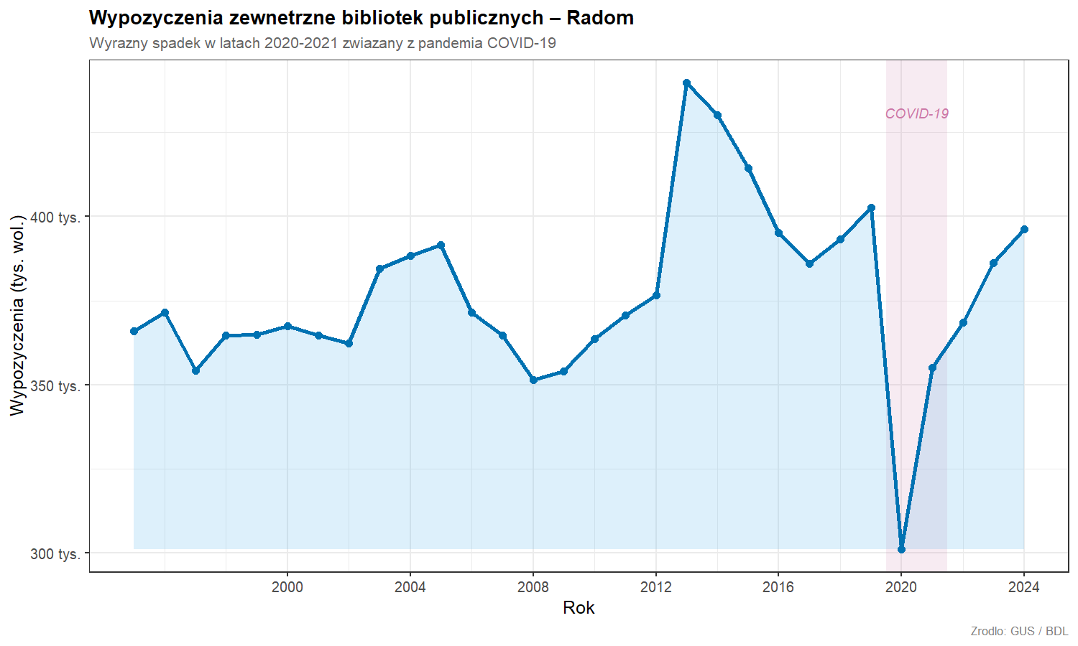
Liczba wypożyczeń zewnętrznych w bibliotekach publicznych

Slide 14
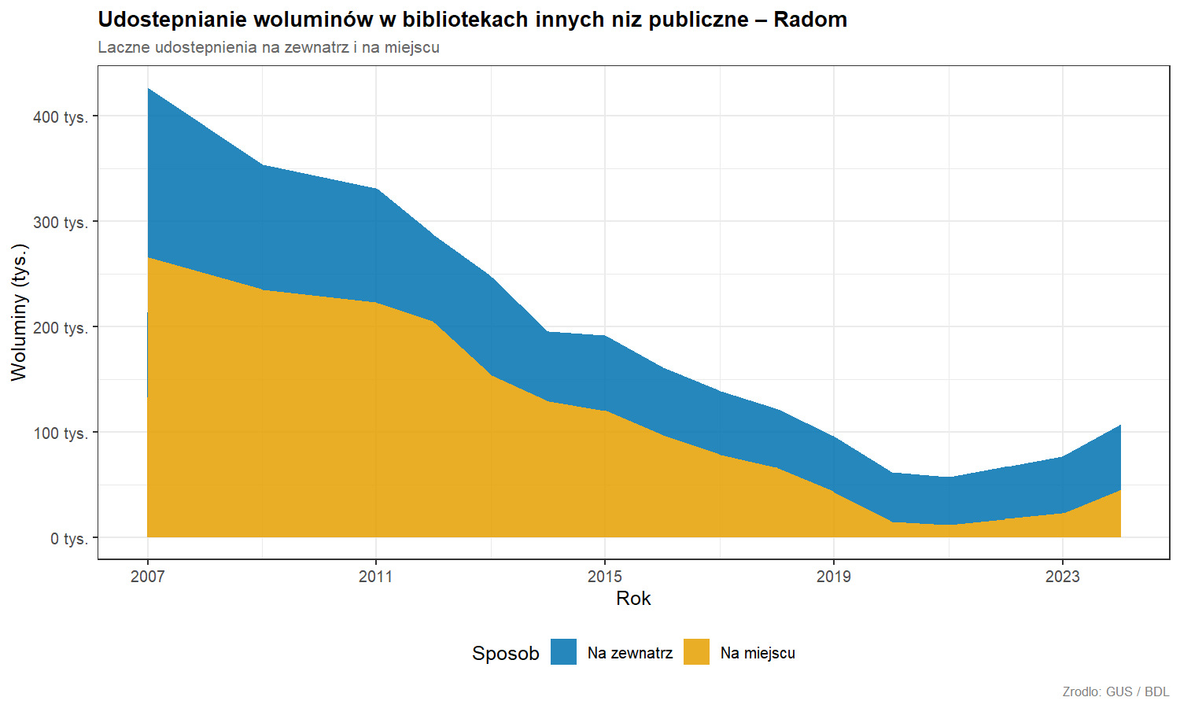
Rodzaj wypożyczenia zasobów bibliotecznych

Slide 15
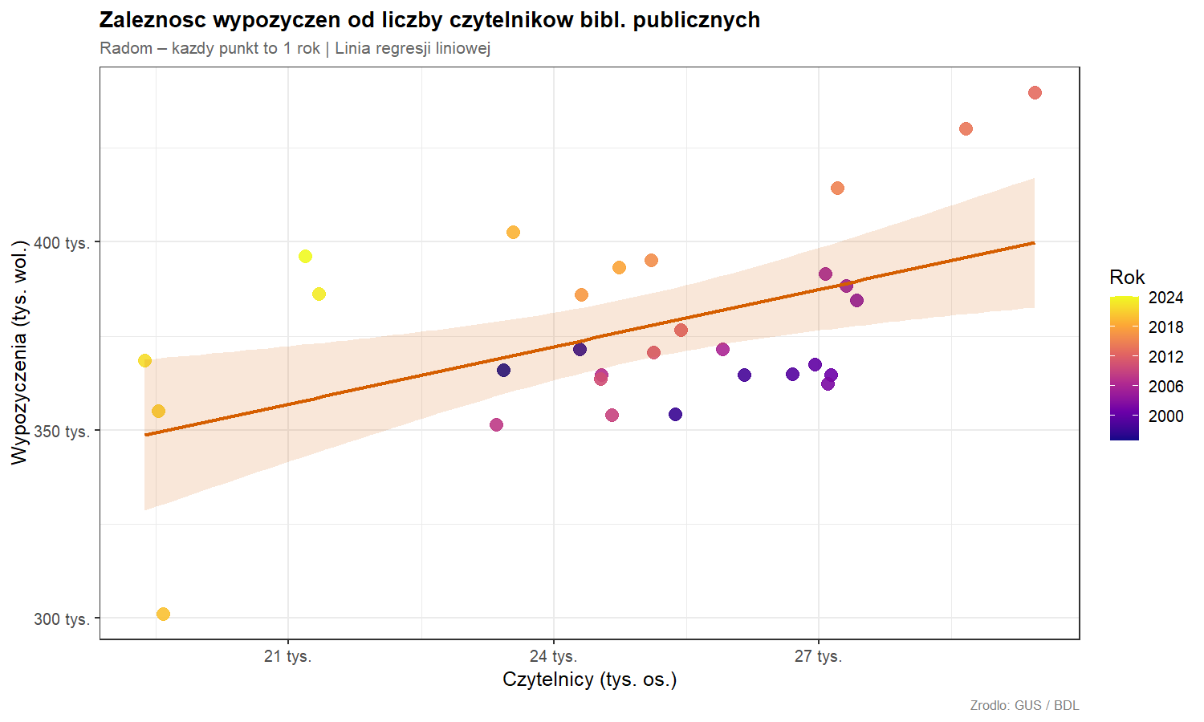
Zależność wypożyczeni od liczby czytelników w bibliotekach publicznych

Slide 16
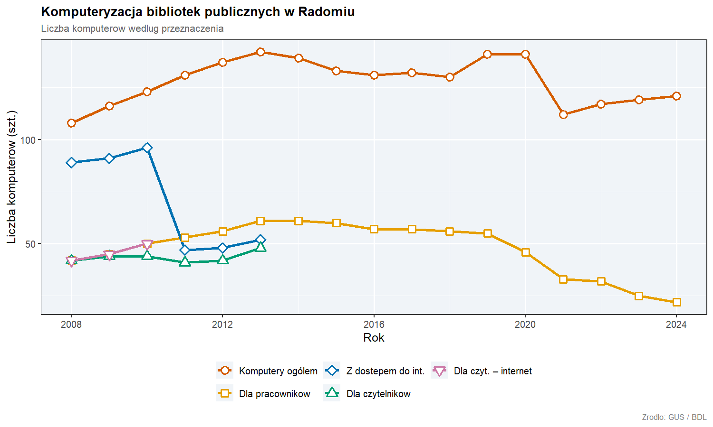
Komputeryzacja bibliotek publicznych

Slide 17
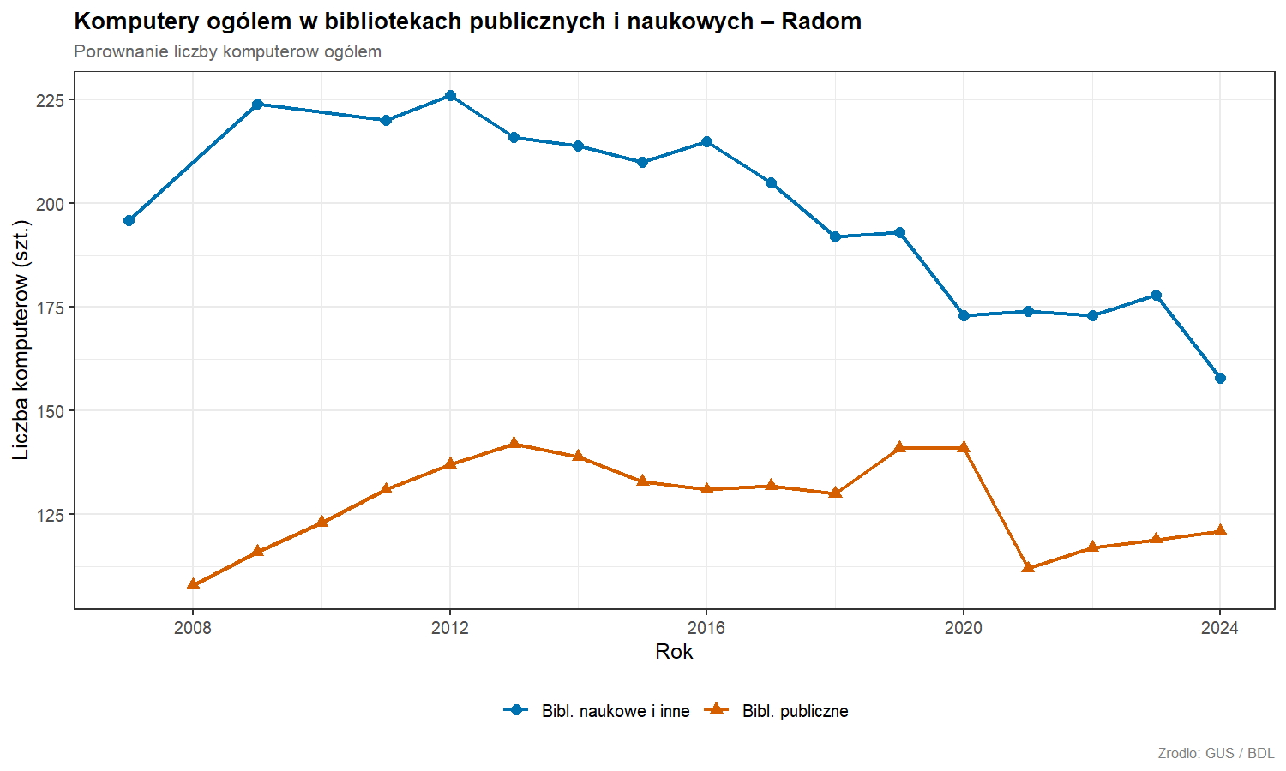
Liczba komputerów w różnych bibliotekach

Slide 18
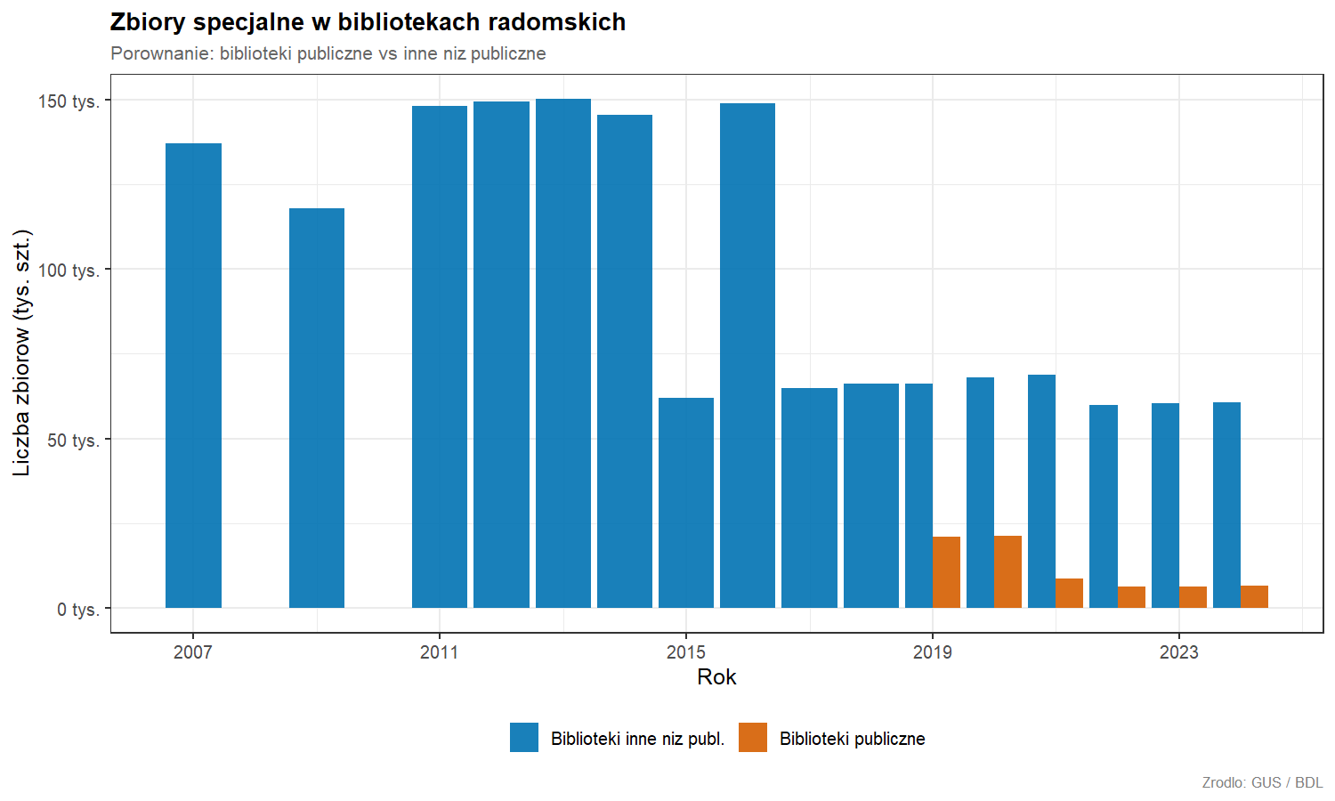
Liczba zbiorów specjalnych na przestrzeni lat

Slide 19
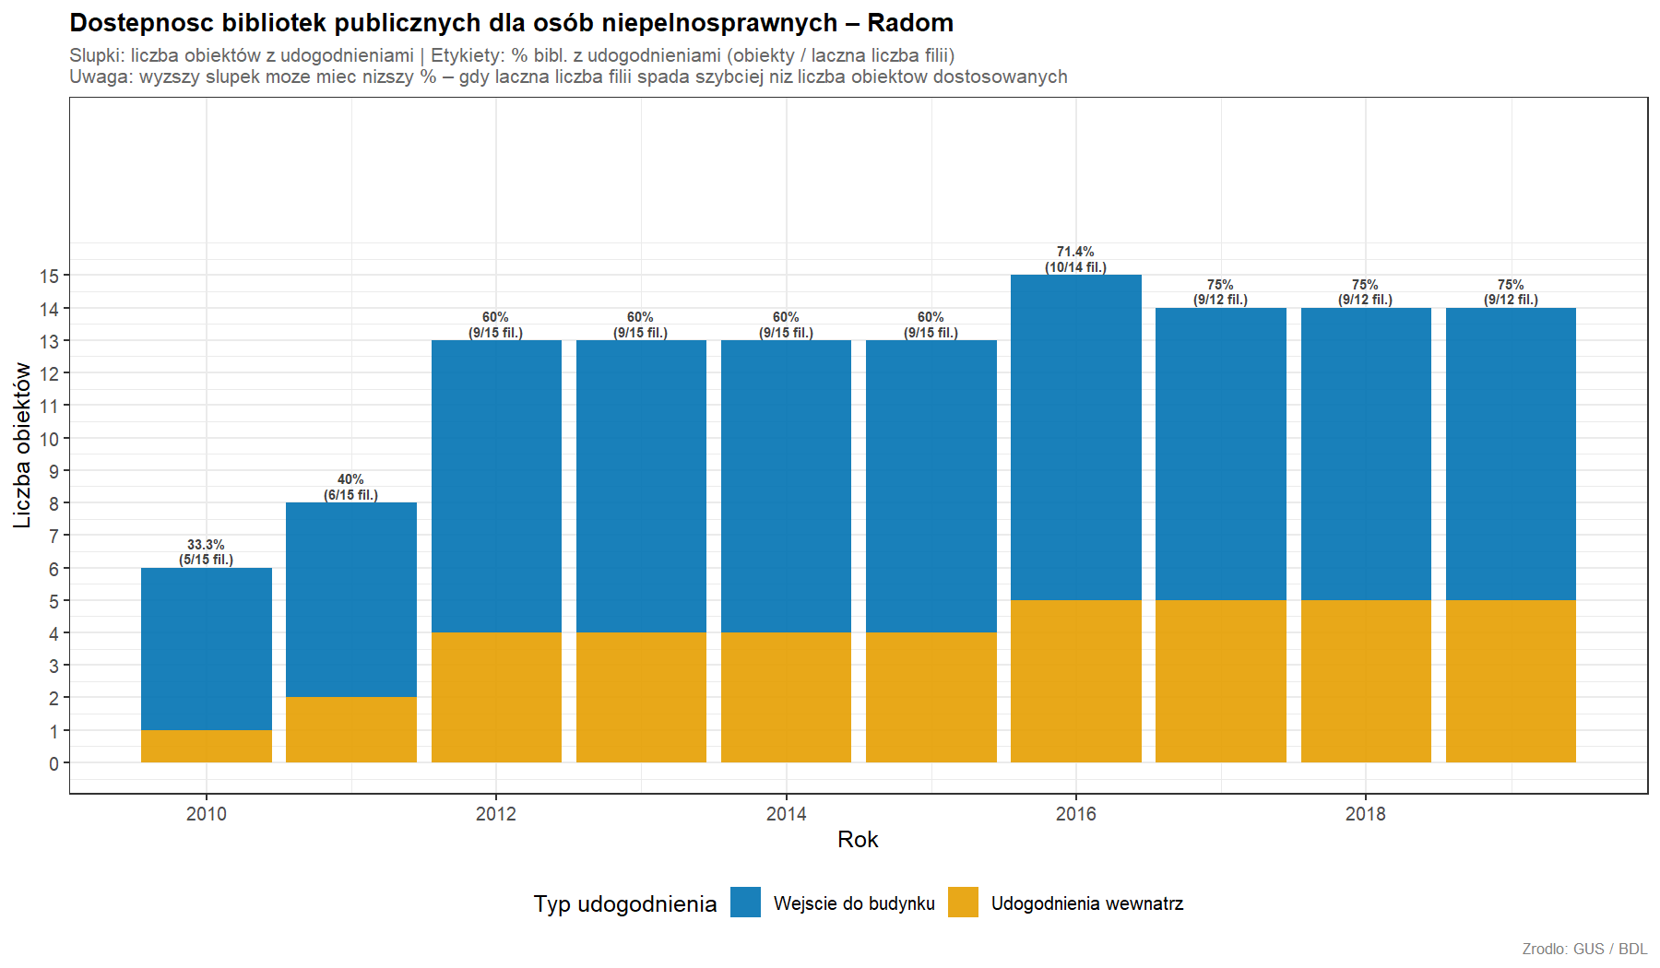
Liczba i wskaźnik dostępności bibliotek dla osób niepełnosprawnych

